Slide 1
ĐIỀU KHIỂN FUZZY-PI CHO HỆ BỒN ĐƠN
GVHD: PGS.TS Huỳnh Thái Hoàng
Sinh viên thực hiện:
Bùi Đăng Tiến – 2114981
Nguyễn Nguyên Khôi – 2111558
Võ Trọng Tấn – 2114745

Slide 2
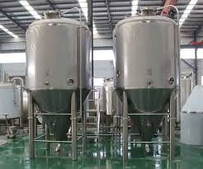
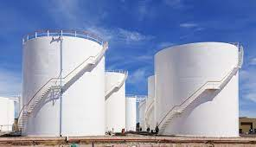
I. Tổng quan về hệ thống ổn định mực nước
1. Sự cần thiết của việc ổn định mực nước
Các ngành công nghiệp sản xuất chất lỏng như hóa chất, nước uống, sữa, nước mắm, dầu ăn có những yêu cầu cao hơn về quản lý mức và lưu lượng dòng chảy.
→ Ứng dụng kỹ thuật điều khiển tự động giúp mục tiêu "ổn định mức nước" trở nên hiệu quả hơn bao giờ hết.

Slide 3
I. Tổng quan về hệ thống ổn định mực nước
2. Các phương thức điều khiển ổn định mực nước
a) Các hệ thống điều khiển hệ tuyến tính
Khi nghiên cứu động học của một hệ thống điều khiển, thường ta giả định rằng đối tượng nghiên cứu là tuyến tính, điều này giúp mô tả hệ thống bằng các phương trình vi phân tuyến tính. Sử dụng nguyên lý xếp chồng của hệ tuyến tính, chúng ta có thể tách biệt các thành phần đặc trưng cho từng chế độ làm việc, tạo điều kiện cho việc nghiên cứu sử dụng công cụ toán học chặt chẽ, đồng thời giữ cho quá trình này đơn giản và hiệu quả.
Mô hình tuyến tính mang lại nhiều ưu điểm như:
- Mô hình đơn giản
- Phong phú trong tổng hợp bộ điều khiển.
- Cấu trúc đơn giản

Slide 4
I. Tổng quan về hệ thống ổn định mực nước
2. Các phương thức điều khiển ổn định mực nước
b) Các hệ thống điều khiển phi tuyến
Trong thực tế, hầu hết các hệ thống điều khiển thường mang tính động học phi tuyến, nơi mà nguyên tắc xếp chồng không còn áp dụng và không phải mọi đối tượng, hệ thống đều có thể được mô tả bằng một mô hình tuyến tính. Việc xấp xỉ hệ thống bằng mô hình tuyến tính không luôn khả thi do không đảm bảo các giả thiết cần thiết. Hơn nữa, để đạt được hiệu suất tối ưu và phản ứng nhanh, thường cần sử dụng các bộ điều khiển phi tuyến.
Các hạn chế này buộc chúng ta phải tiếp cận vấn đề bằng cách nghiên cứu trực tiếp động học của đối tượng và tổng hợp hệ thống sử dụng công cụ toán học phi tuyến. Điều này đặt ra thách thức về mặt tính toán và yêu cầu sự hiểu biết sâu sắc về bản chất phi tuyến của hệ thống. Tuy nhiên, phương pháp này là cần thiết để mô phỏng và điều khiển hiệu quả các hệ thống có tính chất phi tuyến đặc biệt trong nhiều lĩnh vực ứng dụng khác nhau.

Slide 5
I. Tổng quan về hệ thống ổn định mực nước
2. Các phương thức điều khiển ổn định mực nước
c) Các phương pháp điều khiển ổn định mức nước
- Bộ PID Truyền Thống
- Logic Mờ
- Mạng Nơ-ron Nhân Tạo
- Kết Hợp Logic Mờ và PID
- Kết Hợp Mạng Nơ-ron Nhân Tạo và PID
→ Thiết kế bộ điều khiển Fuzzy, thiết kế bộ điều khiển dựa trên cơ sở logic mờ để điều khiển sao cho hệ thống bồn đạt được mức nước đặt sẵn. Xây dựng chương trình mô phỏng bằng phần mềm Matlab-Simulink và mô hình thực tế cho hệ thống bồn nước.

Slide 6
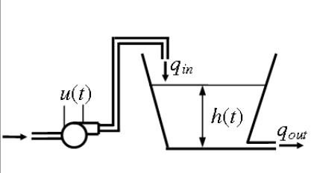
I. Tổng quan về hệ thống ổn định mực nước
3. Bài toán ổn định mực nước
Nguyên tắc hoạt động của mô hình:
- Nước từ bồn chứa được bơm bởi động cơ vào bồn điều khiển, và lưu lượng nước có thể được điều chỉnh thông qua bơm nước.
- Mức nước trong bồn được đo bằng cảm biến và thông tin này được truyền đến bộ điều khiển.
- Bộ điều khiển kiểm soát lưu lượng chất lỏng vào bồn, bằng cách điều chỉnh công suất máy bơm thông qua điện áp cấp cho máy bơm.
- Nhiệm vụ của bộ điều khiển là điều chỉnh bơm nước
chất lỏng vào sao cho mức nước trong bồn điều khiển
duy trì ổn định theo giá trị được đặt trước.
- Hệ thống phải được lập trình sao cho mức nước trong bồn luôn duy trì ổn định mà không phụ thuộc vào lượng tiêu thụ.

Slide 7
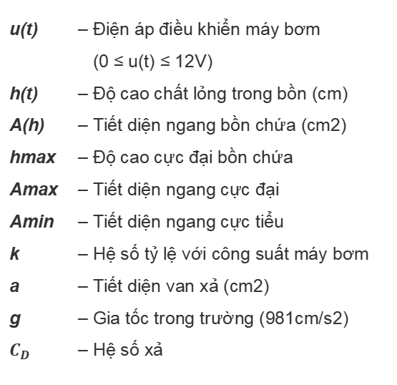
II. Lý thuyết điều khiển mực nước hệ bồn đơn
u(t) – Điện áp điều khiển máy bơm (0 ≤ u(t) ≤ 12V)
h(t) – Độ cao chất lỏng trong bồn (cm)
A(h) – Tiết diện ngang bồn chứa (cm2)
hmax – Độ cao cực đại bồn chứa
Amax – Tiết diện ngang cực đại
Amin – Tiết diện ngang cực tiểu
k – Hệ số tỷ lệ với công suất máy bơm
a – Tiết diện van xả (cm2)
g – Gia tốc trong trường (981cm/s2)
$C_{D}$ – Hệ số xả

Slide 8
II. Lý thuyết điều khiển mực nước hệ bồn đơn
Mô hình toán học của bồn nước:
Lưu lượng nước vào của bồn được tính bằng công thức
Lưu lượng nước ra của bồn được tính bằng công thức
Tốc độ dòng chảy qua bình được tính bằng công thức
Sự thay đổi của chiều cao mực nước trong bồn 1 được tính bằng công thức:
Trong đó:

Slide 9
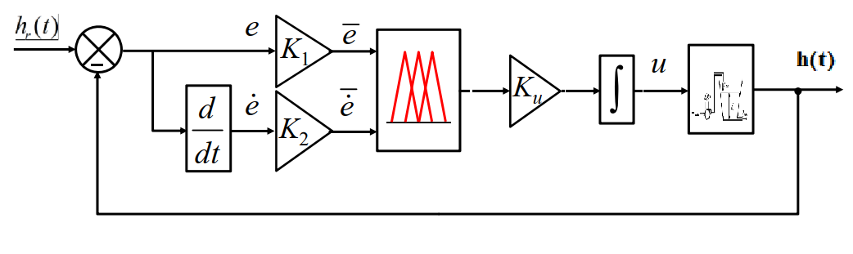
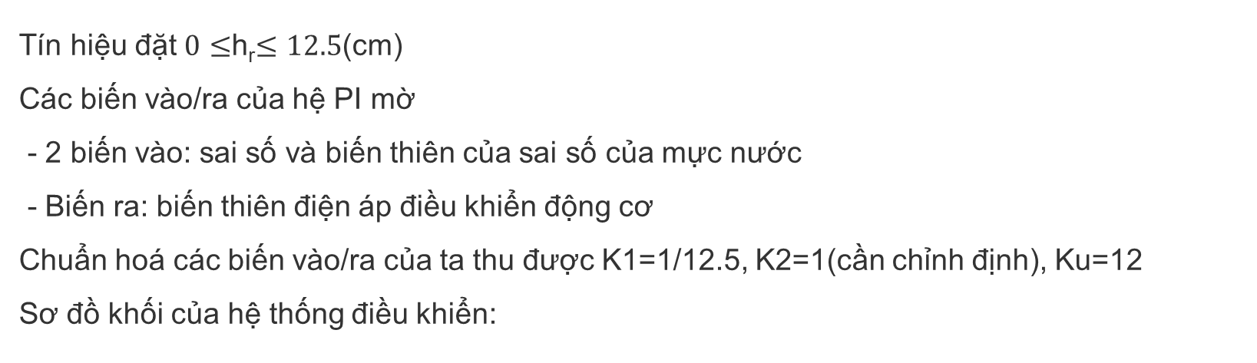
III. Thiết Kế Hệ Thống Điều Khiển Fuzzy-PI
Tín hiệu đặt $0≤$h_{r}$≤12.5$(cm)
Các biến vào/ra của hệ PI mờ
- 2 biến vào: sai số và biến thiên của sai số của mực nước
- Biến ra: biến thiên điện áp điều khiển động cơ
Chuẩn hoá các biến vào/ra của ta thu được K1=1/12.5, K2=1(cần chỉnh định), Ku=12
Sơ đồ khối của hệ thống điều khiển:

Slide 10
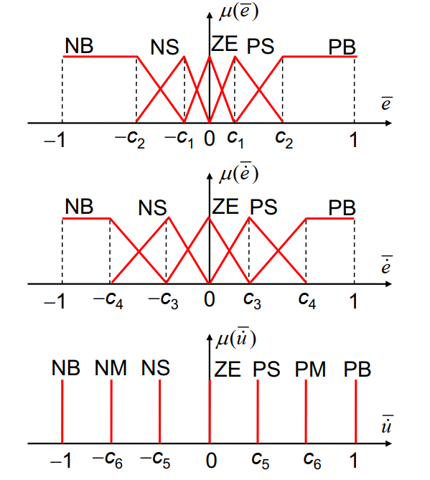
III. Thiết Kế Hệ Thống Điều Khiển Fuzzy-PI
Định nghĩa các giá trị ngôn ngữ cho các biến vào/ra
Trong đó (c1; c2)=( 0.1; 0.25), (c3; c4)=(0.2; 0.3), (c5; c6)=(0.3333; 0.6667)

Slide 11
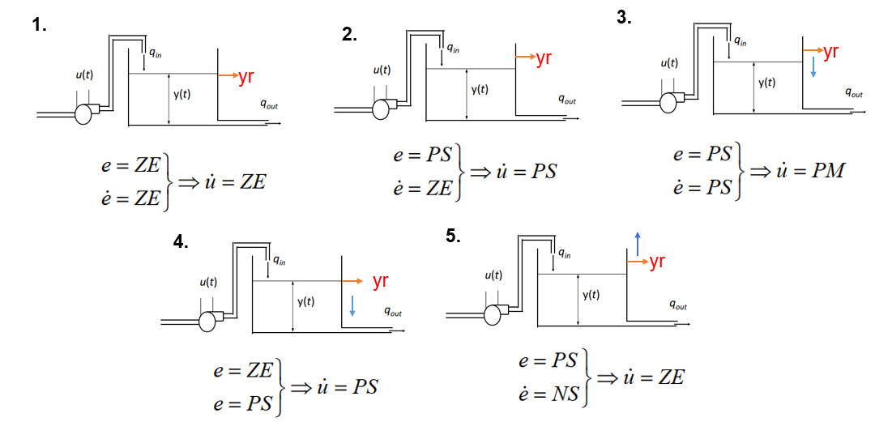
III. Thiết Kế Hệ Thống Điều Khiển Fuzzy-PI
Hệ qui tắc mờ điều khiển được đưa ra từ kinh nghiệm

Slide 12
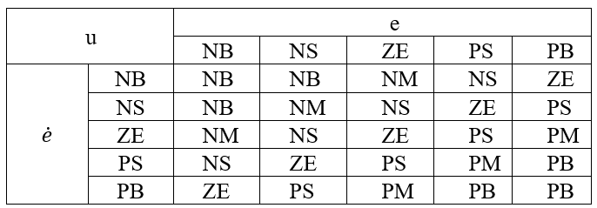
III. Thiết Kế Hệ Thống Điều Khiển Fuzzy-PI
Hệ qui tắc mờ điều khiển được đưa ra từ kinh nghiệm
Sử dụng phương pháp suy luận MAX-PROD, phương pháp giải mờ trung bình có trọng số

Slide 13
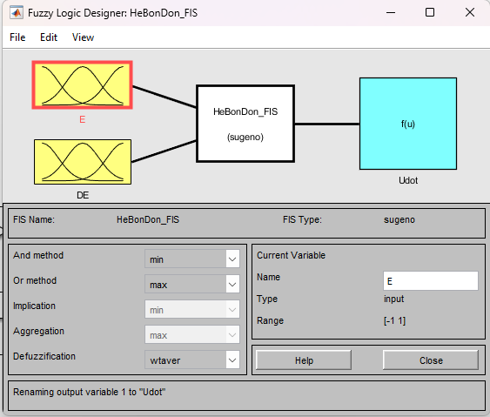
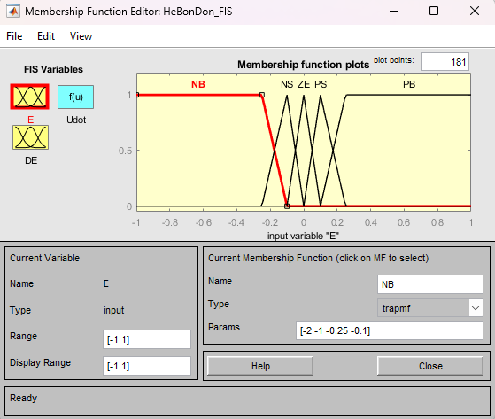
Mô phỏng chỉnh định thông số bằng Matlab

Slide 14
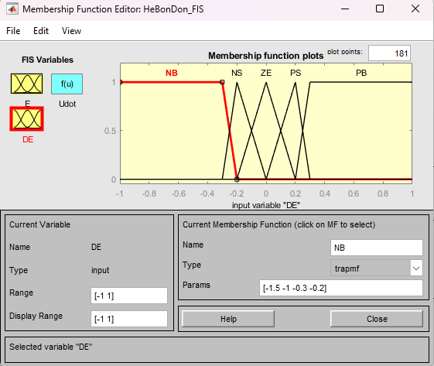
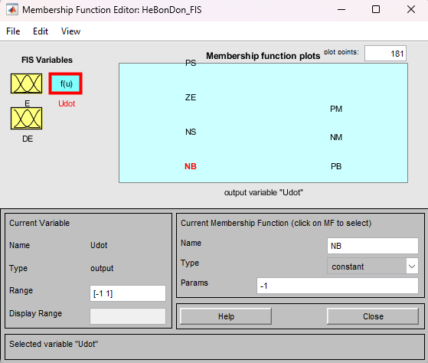
Mô phỏng chỉnh định thông số bằng Matlab

Slide 15
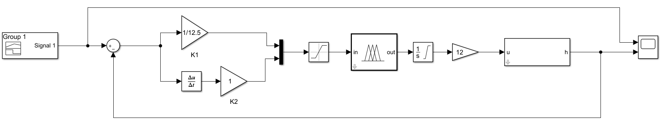
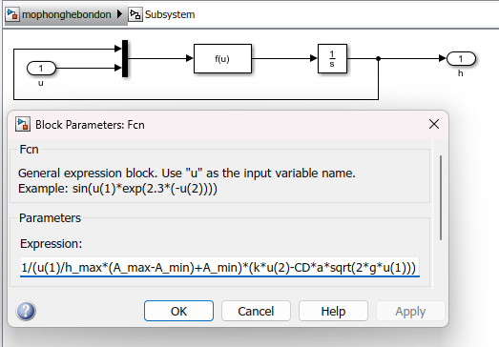
Mô phỏng chỉnh định thông số bằng Matlab

Slide 16
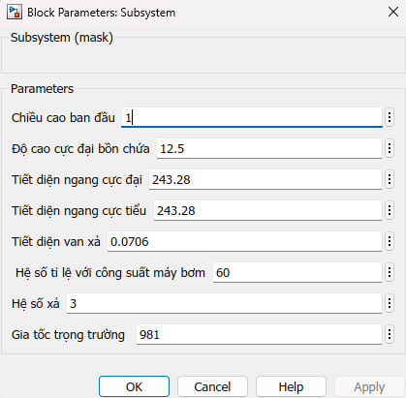
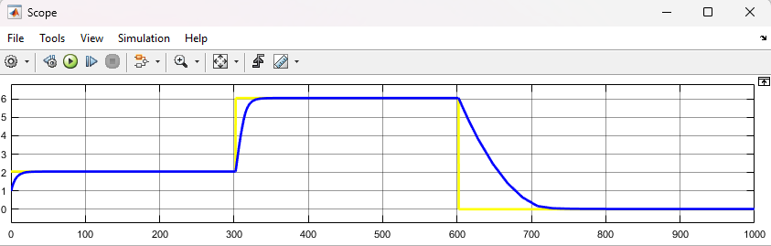
Mô phỏng chỉnh định thông số bằng Matlab

Slide 17
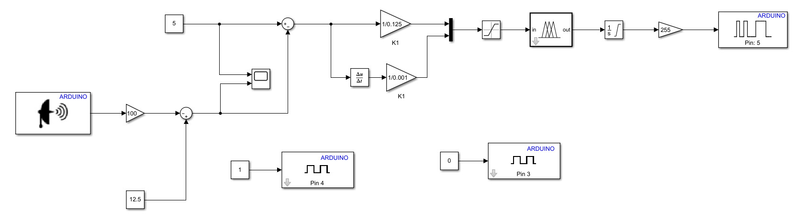
IV. Xây dựng mô hình điều khiển mờ PI cho hệ bồn nước trên MATLAB
1. Xây dựng mô hình hệ bồn nước đơn

Slide 18
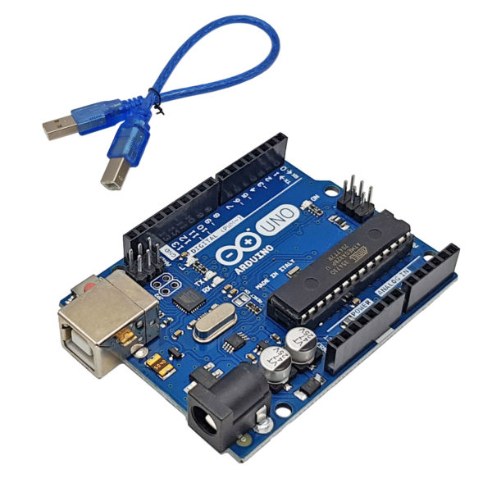
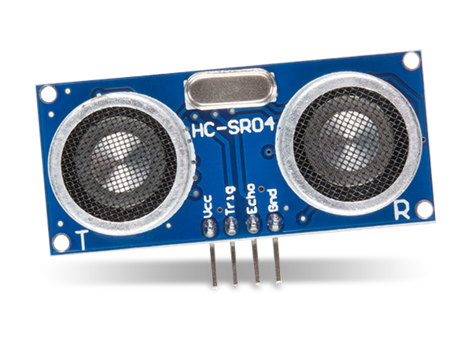
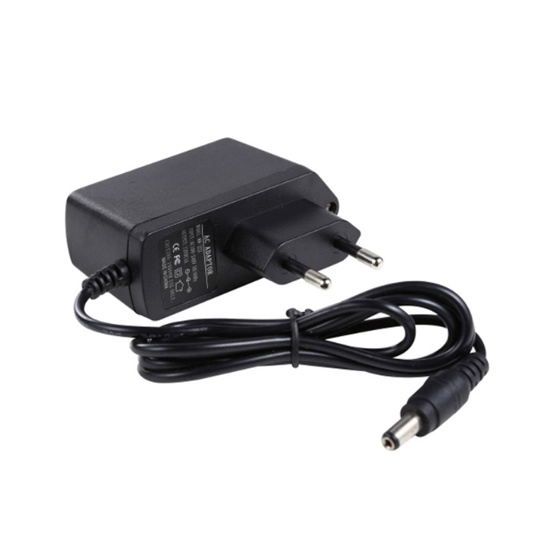
2. Mô hình thực tế
Phần cứng gồm có: 1 vi điều khiển Arduino Uno, 1 cảm biến siêu âm HC-SR04, 1 Adapeter cấp nguồn 12V, 1 Driver điều khiển Motor L298N, 1 bơm DC mini 12V, 2 bồn chứa nước, 2 ống nước nhựa.
Arduino Uno
HC-SR04 Sensor
Adapter 12V

Slide 19
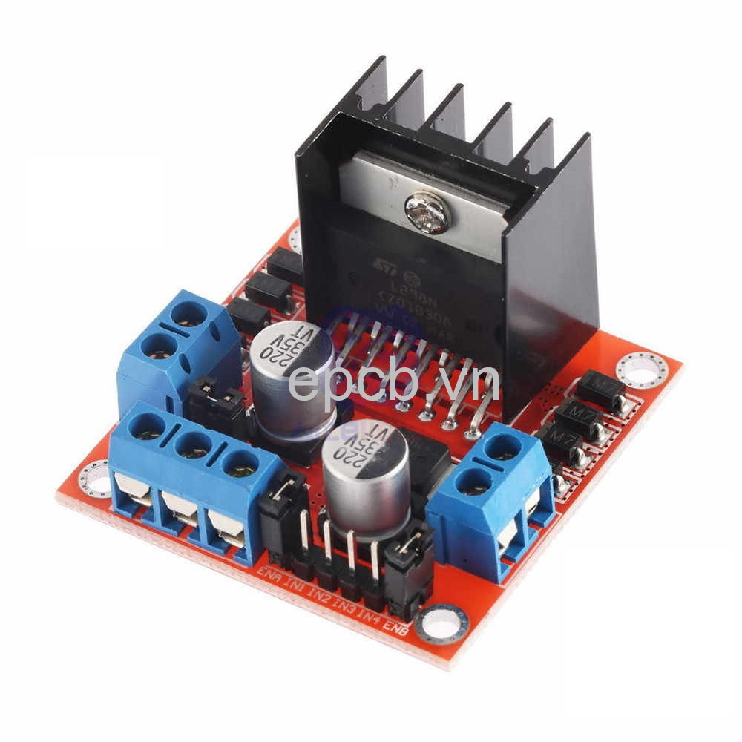
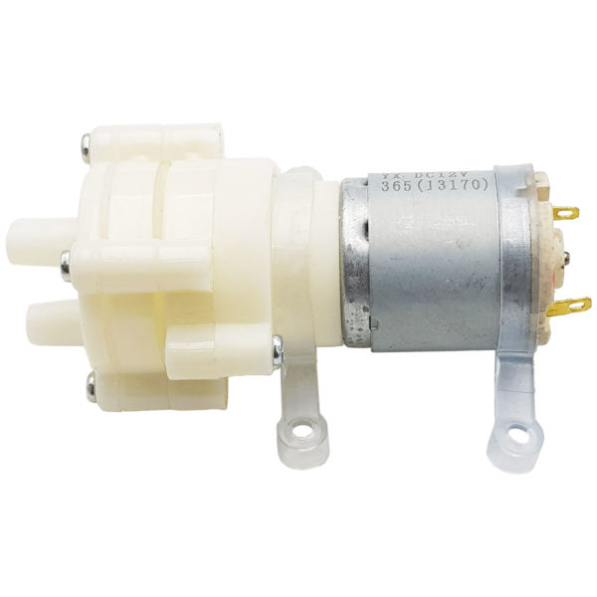
2. Mô hình thực tế
Phần cứng gồm có: 1 vi điều khiển Arduino Uno, 1 cảm biến siêu âm HC-SR04, 1 Adapeter cấp nguồn 12V, 1 Driver điều khiển Motor L298N, 1 bơm DC mini 12V, 2 bồn chứa nước, 2 ống nước nhựa.
Bơm DC 12V
Mạch cầu L298N

Slide 20
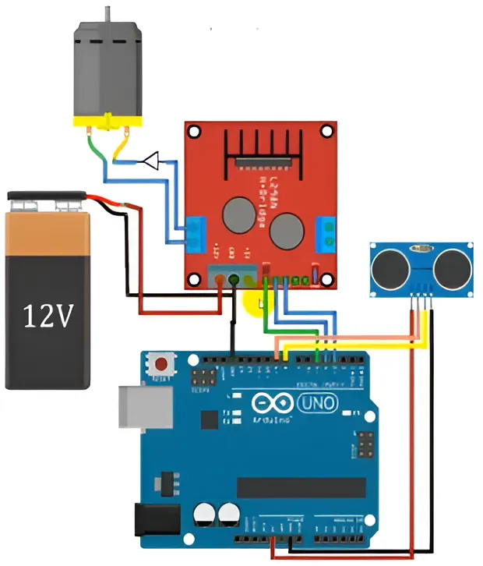
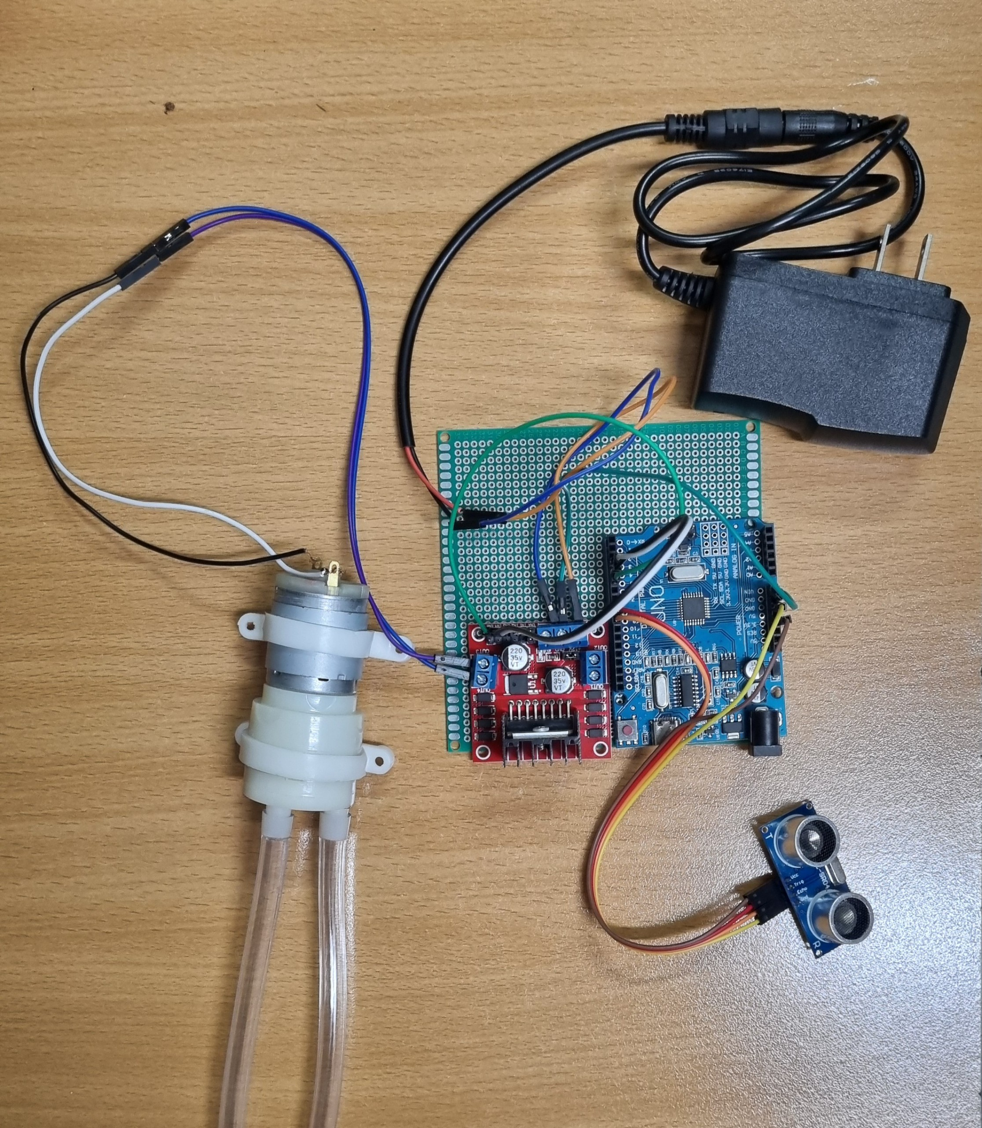
Sơ đồ nối dây

Slide 21
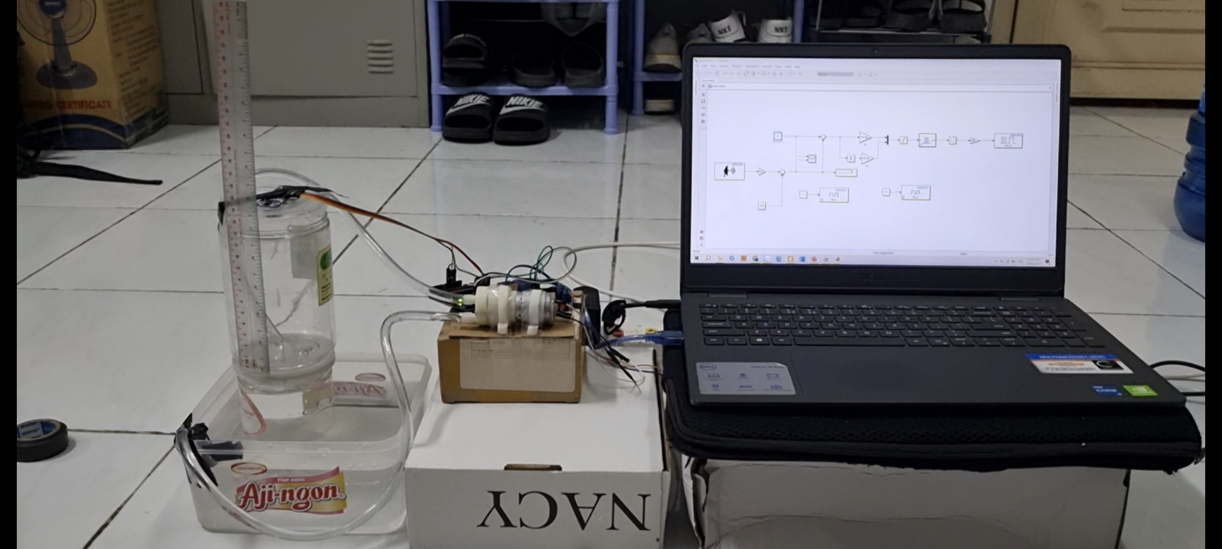
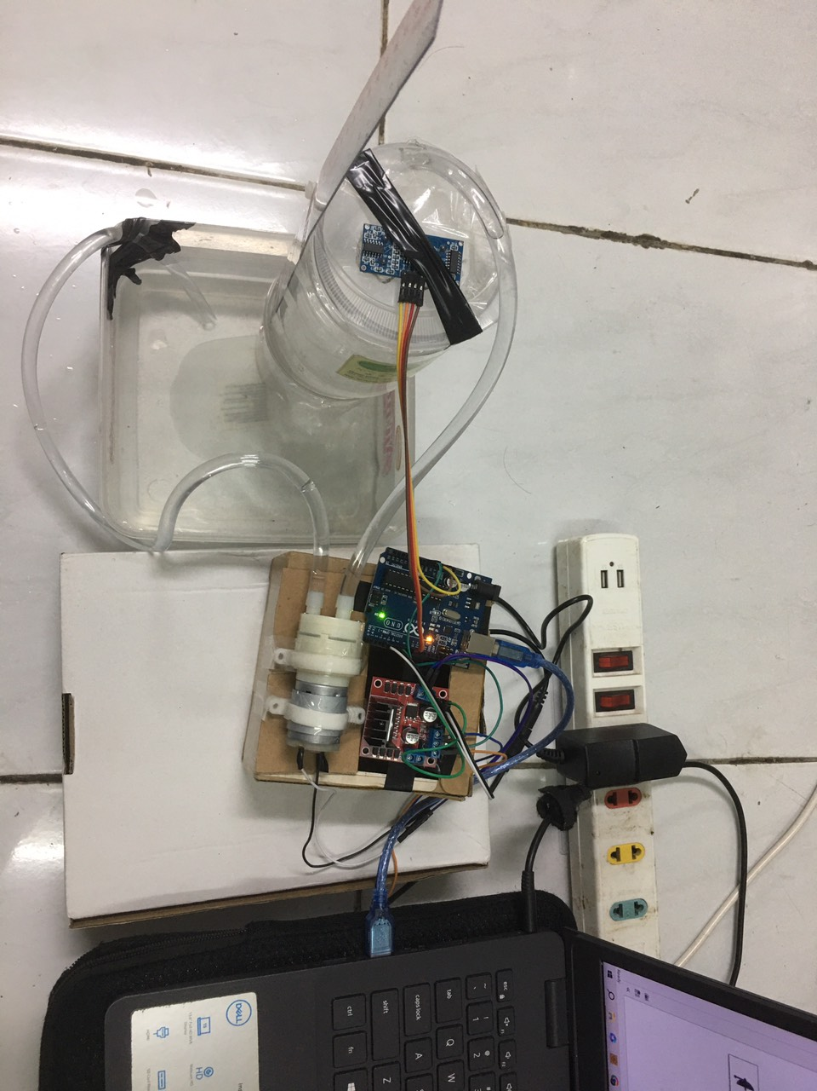
Mô hình thực tế

Slide 22
V. Kết quả thực nghiệm
Link gg drive:
https://drive.google.com/file/d/13BIwgq860K_Mwn67kkSlzMOZq3CLJdpc/view

Slide 23
VI. Nhận xét
Từ kết quả mô phỏng ta thấy rằng bộ điều khiển PI mờ dường như cho chất lượng điều khiển độ cao gần như chính xác với giá trị đặt. Tuy nhiên tại một số điểm vẫn còn xuất hiện sai số xác lập, điều này là do sự rung lắc của phần cứng trong quá trình bơm với công suất lớn.
Phương án để cải thiện:
- Cải thiện phần cứng chắc chắn, cố định cảm biến tránh rung lắc
- Sử dụng điều khiển PI mờ kết hợp với mạng Nơtron nhân tạo để cải thiện đáp ứng.

Slide 24


